Slide 1
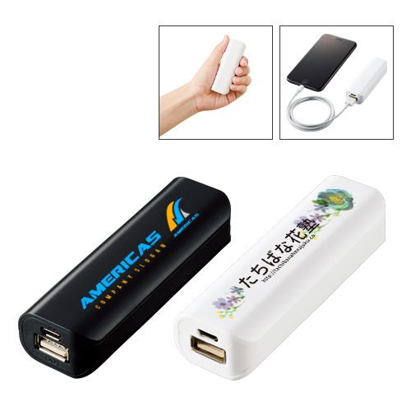
【提案書】
ポケットモバイルチャージャー2200
特徴
バッグの中に入れておいても邪魔にならないコンパクトな手の平サイズの、2200mAhタイプなモバイルチャージャーです。ホワイトとブラックの2色展開からお選びください。
納期
納期スペース
仕様
素 材：ABS 他
サイズ：30×93×21mm
重 量：約66g
機 能：最大出力1A、バッテリー容量2200mAh
付属品：取説付、micro USB・Type-Cケーブル付属
備 考：スマートフォン約1回充電可能
ブラック、ホワイト
お見積
お見積りスペース

Slide 2
【提案書】
タブレットケース
特徴
L字で開け閉めできるファスナーが非常に使いやすいタブレットケースです。ペンや充電ケーブルなどを収納できる外ポケット付き。ビジネスでも利用できるシンプルデザインも◎！
商品写真
納期
納期スペース
仕様
カラー展開：グレー,スモークピンク,ネイビー,ブラック
素材：ポリエステル 他
サイズ：約285×220×20(mm)
包装：OPP袋
備考：参考収納寸法/約280×214×40(mm) 12.9インチタブレットPCまで対応 ※参考値のため、寸法内でも形状によっては収納できない場合がございます。 ※素材の特性上、商品ごとに色など若干の誤差が生じる場合があります。
お見積
お見積りスペース

Slide 3
【提案書】
スリムサーモステンレスボトル 200ml
特徴
真空二重構造のステンレス素材で保冷・保温力抜群のシンプルな200mlボトル。洗う時も簡単に分解でき、氷が飛び出ない内蓋もポイント。この他300ml、500mlタイプもございます。
納期
納期スペース
仕様
素 材：ステンレス(18-8)､PP 他
サイズ：Φ57×154mm
容 量：200ml
付属品：取説付(紙箱面)
備 考：シルバー、ネイビー、ブラック、ホワイト
食品衛生検査済
お見積
お見積りスペース

Slide 4
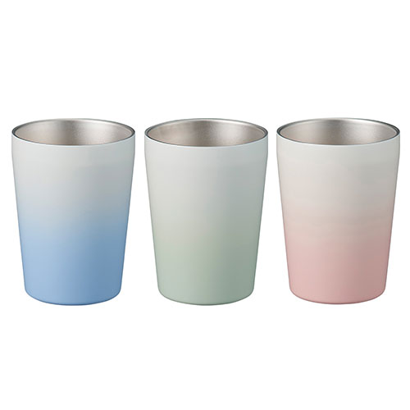
【提案書】
グラデーションサーモタンブラー 330ml
特徴
330mlサイズの、淡くも鮮やかなグラデーションがとってもオシャレなタンブラーです。オリジナル名入れも可能なため、物販用にも記念用にもノベルティ用にも人気のあるタイプです。
納期
納期スペース
仕様
カラー展開：全3色
素材：ステンレス(18-8) 他
サイズ：Φ83×108(mm)
容量：330ml
包装：PE袋、紙箱
備考：取説付(紙箱面)
お見積
お見積りスペース

Slide 5
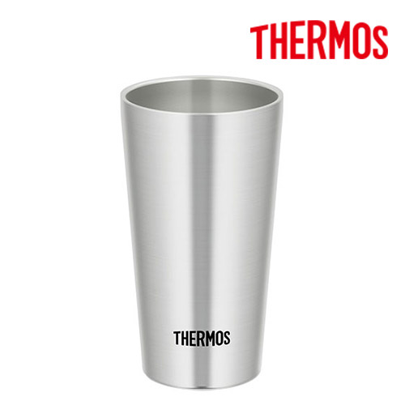
【提案書】
サーモス 真空断熱タンブラー 300ml
特徴
非常にシンプルなデザインのため、名入れプリントするオリジナルデザインもよく映えてオシャレな300mlタンブラー。外側が熱くならず、結露もしにくいため使い勝手は抜群です。
納期
納期スペース
仕様
サイズ ： 幅70×奥行70×高さ125mm
容 量 ： 300ml
重 量 ： 100g
機 能 ： 保温・保冷
お見積
お見積りスペース

Slide 6
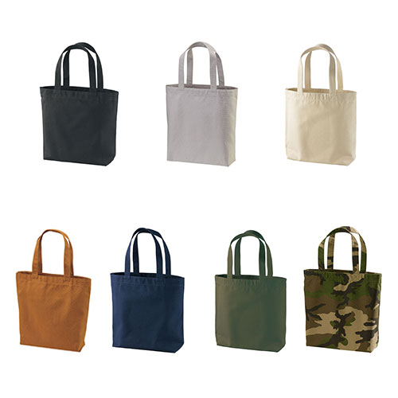
【提案書】
14.3オンス キャンバス トートバッグ(中)(ポケット付)
特徴
内ポケット付きが便利な上、耐久性に優れた14.3オンスのキャンバス素材を使用した、使い勝手の良いトートバッグ。ウッドランドカモフラ柄を含めた全7色のカラー展開も魅力。
納期
納期スペース
仕様
カラー展開：全7色
素材：綿 100％（キャンバス）、ナチュラル：405g/平方メートル 12.0oz/yd2、カラー：390g/平方メートル 11.5oz/yd2
サイズ：横:300×縦350×奥行100mm、持ち手の長さ500mm
容量：10L
お見積
お見積りスペース

Slide 7
【提案書】
コンパクト&スリム急速充電モバイルバッテリー5000
特徴
5000mAh容量で、2台同時充電も可能なモバイルバッテリー。すっきりとしたシンプルなデザインのためフルカラーのオリジナル名入れも良く映え、販促用としても人気です。
商品写
納期
納期スペース
仕様
カラー展開：ホワイト、ブラック
素材：ABS樹脂
サイズ：98×64×16mm箱サイズ187×109×23mm
包装：化粧箱入
備考：名入れ可能 セット内容:本体、蓄電用ケーブル(Type-C)
お見積
お見積りスペース

Slide 8
【提案書】
コンパクトハンディUSBファン
特徴
コンパクトで持ち歩きやすく、また収納可能なフック付きでスタンドとしても利用できるハンディSBファンです。カラーバリエーションは全4色展開。物販用や特典用にもおすすめ。
納期
納期スペース
仕様
素材：ABS 他
サイズ：W76×H145×D30（mm）
包装：エアパッキン、紙箱
注意事項：バッテリー容量500mAh
備考：バッテリー容量500mAh
お見積
お見積りスペース

Slide 9
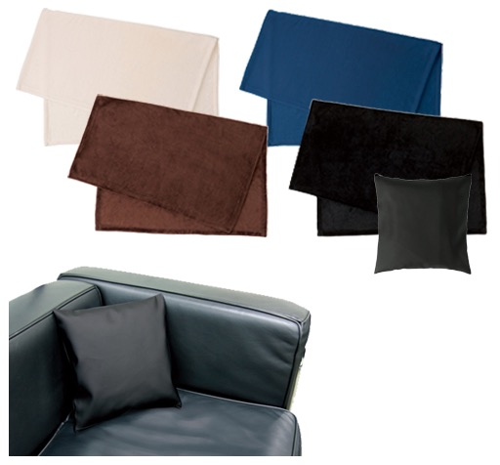
【提案書】
クラッシーブランケット(PUポーチ付)
特徴
オールシーズン活用できる暖かなブランケットを、専用PUポーチとセットにいたしました。ポーチに入れるとちょっとしたクッション代わりにもなる便利アイテム。名入れも格安で承ります。
納期
納期スペース
仕様
素 材：本体/ポリエステル､ポーチ/PU 他
サイズ：本体/約1000×750mm､ポーチ/約290×290mm（包装形態：PP袋）
付属品：取説付
備 考：ネイビー・ブラウン・ブラック・アイボリー
お見積
お見積りスペース

Slide 10
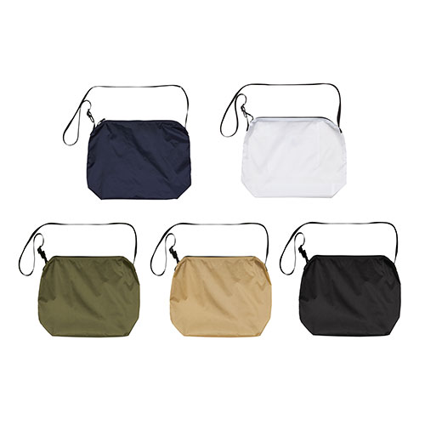
【提案書】
ライトナイロン リップストップ ショルダーバッグ
特徴
薄くて軽い、ナイロン製リップストップ生地のショルダーバッグ。大容量なので衣類やタオルも収納可能！耐久性抜群で体にフィットさせて使えるるため、様々なスポーツシーンで活用できます。
商品写
納期
納期スペース
仕様
カラー展開：全5色
素材：ナイロン100％（リップストップ生地） ※ショルダーテープ部分：ポリエステル100％
サイズ：横33×縦32×奥行13cm、ショルダーテープの長さ122cm ※素材の特性や生産の過程によって、表記サイズより誤差が生じます。あらかじめご了承ください。
容量：約16L
注意事項：【インクジェットプリントに関しての取扱注意】この商品は前処理剤の定着が悪いため、インクジェットプリントに対応していません。
備考：※色彩は実際と異なる場合があります。 ※袋口ファスナー付き ※内ポケット付き ※ショルダーテープの長さは調節可能（最長122cm）
お見積
お見積りスペース

Slide 11
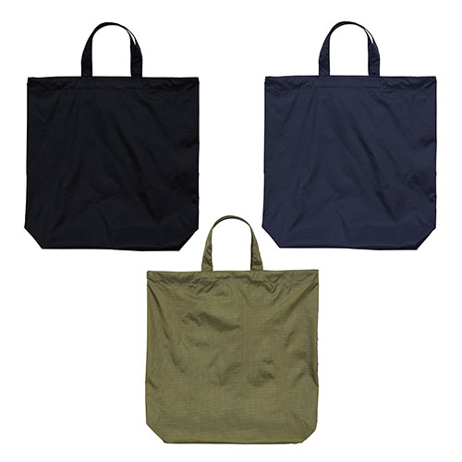
【提案書】
ライトナイロン リップストップ ジムサック
特徴
耐久性に優れたナイロン製リップストップ生地の軽量ジムサック。サイドファスナー付きなので、背負ったまま物の出し入れが可能。タウンユース・スポーツ・キャンプなどシーンを選ばず使えます。
商品写
納期
納期スペース
仕様
カラー展開：全3色
素材：ナイロン100％（リップストップ生地） ※丸ひも部分：ポリエステル100％
サイズ：横35×縦44×奥行10cm、持ち手の長さ35cm ※素材の特性や生産の過程によって、表記サイズより誤差が生じます。あらかじめご了承ください。
容量：約18L
注意事項：【インクジェットプリントに関しての取扱注意】この商品は前処理剤の定着が悪いため、インクジェットプリントに対応していません。
備考：※色彩は実際と異なる場合があります。 ※内ポケット付き
お見積
お見積りスペース

Slide 12
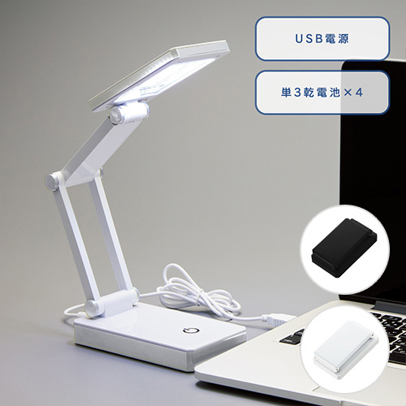
【提案書】
LEDポータブルデスクライト ワイド
特徴
USB電源可能でコンパクトに折りたためるため持ち歩きにも便利なLEDデスクライトです。カラーバリエーションはブラックとホワイトの2色展開から選択可能。是非ご活用ください。
納期
納期スペース
仕様
素 材：ABS 他
サイズ：収納時/W72×H128×D45(mm)
付属品：取説付、USB・DCケーブル付属(約1100mm)
包 装：エアパッキン､紙箱
備 考：電池は商品に含まれません｡
ブラック・ホワイト
お見積
お見積りスペース

Slide 13
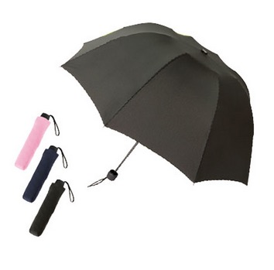
【提案書】
深張UV折リタタミ傘
特徴
雨に体を極力濡らしたくない方におすすめの、体をすっぽりと覆えるドーム型の折りたたみ傘です。日傘としての利用も可能ですし、専用の収納袋にはオリジナル名入れもプリントできます。
納期
納期スペース
仕様
素 材：ポリエステル､スチール 他
サイズ：親骨/約530mm､折りたたみ時/約250mm
付属品：取説付､ネイルガード付
包 装：OPP袋
備 考：ネイビー・ブラック・ピンク
お見積
お見積りスペース

Slide 14
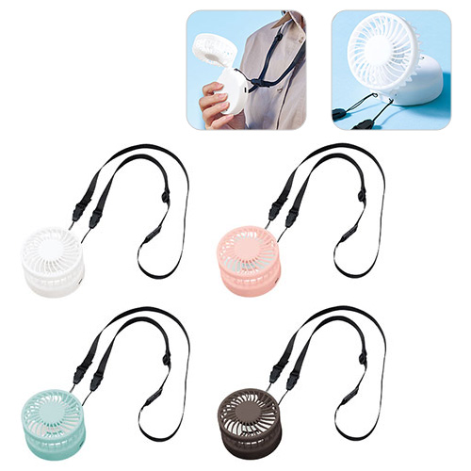
【提案書】
ハンズフリーUSBファン ver.2
特徴
首に下げてハンズフリーとしても、スタンドとしても利用可能なUSBファンです。コンパクトで持ち歩きにも便利なためノベルティ用としてもおすすめ。全4色展開からお選びいただけます。
商品写
納期
納期スペース
仕様
カラー展開：全4色
素材：ABS、PP
サイズ：本体/Φ75×50(mm) ネックストラップ/全長約860(mm)
包装：エアパッキン、紙箱
備考：取説付(紙箱面)、Type-Cケーブル付属、バッテリー容量500mAh
お見積
お見積りスペース

Slide 15
【提案書】
エコブランケット(再生PET) レギュラー 巾着付
特徴
回収されたペットボトルを原料にした再生PET100％のフリースブランケットです。持ち歩きに便利な巾着付きでシンプルなアイテムのためジェンダーレスで活用できます。
納期
納期スペース
仕様
素材：本体/ポリエステル(再生PET)・巾着/ポリエステル(再生PET)
サイズ：本体/約900×650(mm)・巾着/約220×290(mm)
包装：PP袋
備考：取説付
お見積
お見積りスペース

Slide 16
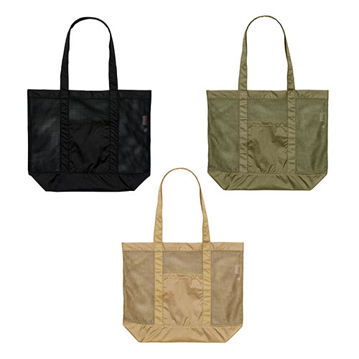
【提案書】
ライトナイロン リップストップ メッシュ トートバッグ
特徴
ナイロン100%のリップストップ生地と、メッシュを組合わせたトートバッグ。A4サイズの本などもしっかり収納できて、持ち手が長めで肩掛けしやすくデイリーユースにピッタリです。
納期
納期スペース
仕様
カラー展開 ：全3色
素材：ナイロン100％（リップストップ生地） ※メッシュ部分：ポリエステル100%
サイズ： 横30×縦35×奥行13cm、持ち手の長さ59cm ※素材の特性や生産の過程によって、表記サイズより誤差が生じます。あらかじめご了承ください。
容量：約19L
お見積
お見積りスペース

Slide 17
【提案書】
14.3オンス キャンバス トートバッグ(大)
特徴
肩がけもできる長めの持ち手と、14.3オンスの厚手で耐久性に優れたキャンバス素材がお買い物などの普段使いに非常に便利なトートバッグです。7色のカラー展開も魅力的。
商品写
納期
納期スペース
仕様
カラー展開：全7色
素材：綿 100％（キャンバス）、ナチュラル：405g/平方メートル 12.0oz/yd2、カラー：390g/平方メートル 11.5oz/yd2
サイズ：横390×縦350×奥行100mm、持ち手の長さ550mm
容量：13L
お見積
お見積りスペース

Slide 18
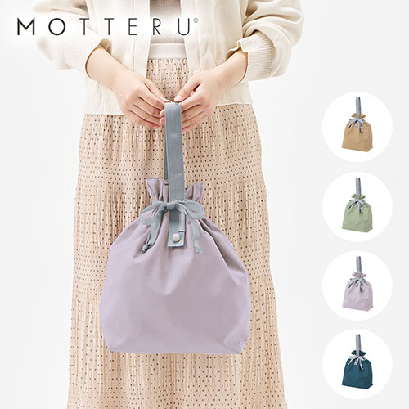
【提案書】
クルリト コンパクトクーラー巾着バッグ
特徴
コンパクトに畳んで鞄に忍ばせることができる、軽くてコンパクトなのに保冷力ばっちりな巾着バッグ。口元をリボン結びすれば見た目もかわいく、ワンハンドルでオシャレに持つことができます。
納期
納期スペース
仕様
カラー展開：全4色
素材：ポリエステル
サイズ：本体／約W370×H350×D140（mm）・持ち手／約W35×H400（mm
容量：約9L
備考：加工時内職OPP入れを選択いただいた場合、ゴムは留めずに折りたたみ、OPP袋に入れた状態での納品になります。
お見積
お見積りスペース

Slide 19
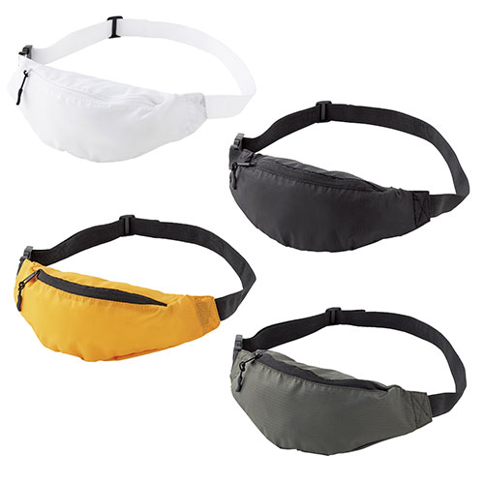
【提案書】
リップコンパクト アクティブポーチ
特徴
引き裂けに強いリップストップ生地を使ったコンパクトなアクティブポーチ。性別を問わず使えるシンプルな形状で、ウエストバッグや、斜め掛けでボディバッグとしても使えてとても便利です。
納期
納期スペース
仕様
カラー展開：全4色
素材：※ポリエステル100% ※ストラップ：ポリエステル ※リップストップ
サイズ：W30.5×H13.5cm ※ストラップ88cm（調節可能）
容量：約1L
機能：※はっ水機能
注意事項：※素材の特性上､熱をかけると縮む場合がございます。 ※ポリエステル素材の染色には分散染料を用いている為、熱加工によりブリードを起こす可能性がございます。お取り扱いにはご注意ください。
備考：※袋口ファスナー付き ※背面ポケット付き
お見積
お見積りスペース

Slide 20
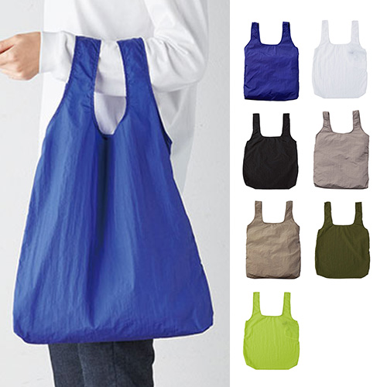
【提案書】
ナイロン ポケッタブルエコバッグ
特徴
ポケッタブルで内側に手軽に収納可能な、軽量で耐久性にも優れたナイロン製のエコバッグです。ビビットで発色の良いカラーバリエーションも魅力的でノベルティ用にもおすすめ。
納期
納期スペース
仕様
カラー展開：全4色
素材：ナイロン100％
サイズ：横400×縦580×奥行60mm、持ち手の長さ230mm
容量：約15L
備考：内袋（巾着タイプ）紐留め付き。カラビナ付き。ポケッタブルで内袋に収納可能｜収納後のサイズ：約9cm×10cm。はっ水機能。◎素材の特性上、熱をかけると縮む場合がございます。◎ポリエステル素材の染色には分散染料を用いている為、熱加工によりブリードを起こす可能性がございます。お取り扱いにはご注意ください。
お見積
お見積りスペース

Slide 21
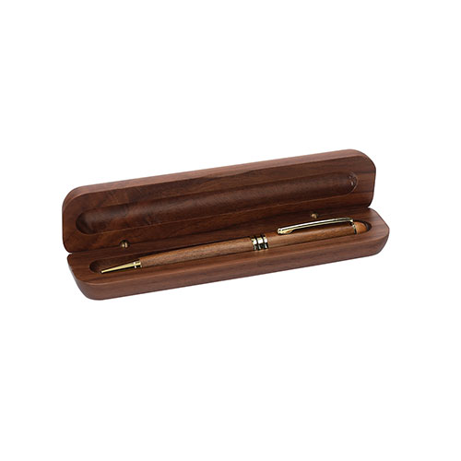
【提案書】
木箱BP(クルミ)
特徴
木のナチュラルな温かみと高級感を兼ね備えた上質なボールペンを、これまた重厚な専用の木製ケースに入れました。ケース側にオリジナル名入れが可能で、記念品用等として人気です。
納期
納期スペース
仕様
素材：木(クルミ)
包装：箱入 箱サイズ/173×42×25mm
お見積
お見積りスペース

Slide 22
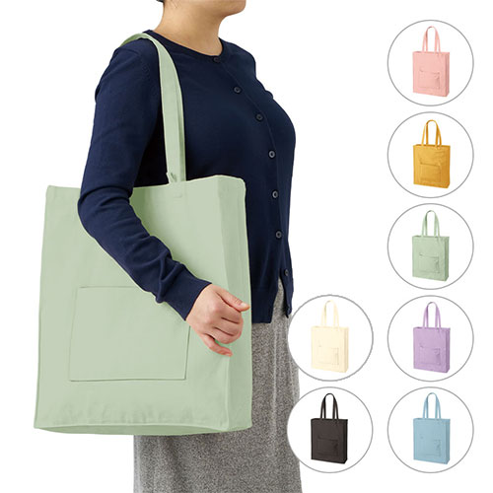
【提案書】
キャンバススクエアトート外ポケット付
特徴
バッグの外側にポケットが付いた、キャンバス生地のスクエアトート。推し活用の大うちわがすっぽり納まるサイズ感で、内側には仕切りポケットが付いているので荷物を整えて収納できます。
商品写
納期
納期スペース
仕様
カラー展開: 全7色
素材: コットン（320g/平方メートル）
サイズ: 本体／約W340×H410×D115（mm） 持ち手／約W25×H580（mm）
容量: 約16L
お見積
お見積りスペース

Slide 23
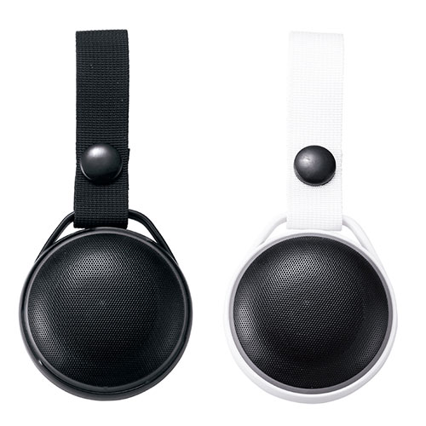
【提案書】
USB充電式防水ワイヤレススピーカー(ストラップ付き)
特徴
スマホとBluetooth接続することで、ワイヤレスで使用すること可能なスピーカーです。防水仕様のためアウトドアシーンではもちろん、自宅のお風呂場などでも使うことができて非常に便利。
納期
納期スペース
仕様
カラー展開：全2色
素材：ABS樹脂、鉄、ポリエチレン、ポリプロピレン、シリコーンゴム
サイズ：本体:85×75×37mmストラップ:全長100mm箱サイズ140×90×45mm
包装：化粧箱入
備考：名入れ可能セット内容:本体、蓄電ケーブル(Type-c)※申込単位は24個単位となります。
お見積
お見積りスペース

Slide 24
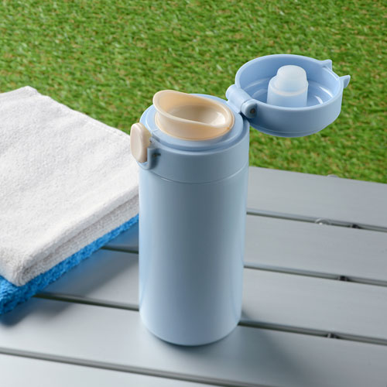
【提案書】
ワンプッシュステンレスボトル
特徴
片手ワンプッシュで開けることができるため、特にスポーツ時の水分補給に役立つ320mlサイズのステンレスボトルです。保冷・保温性にも優れているため、オールシーズン使えます。
商品写
納期
納期スペース
仕様
素材：ステンレス鋼・シリコン・PP
サイズ：177×65×77mm
包装：箱入 箱サイズ/180×70×70mm
お見積
お見積りスペース

Slide 25
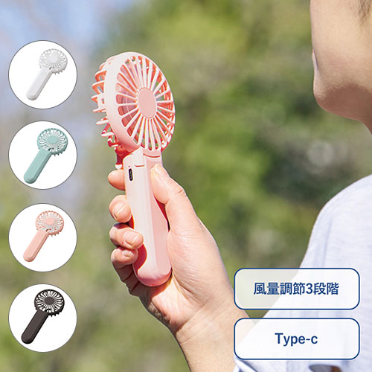
【提案書】
折りたたみハンディUSBファン
特徴
ハンドル部分をコンパクトに折り畳めば、デスクファンとしても使える！小さく畳める持ち運びに便利なUSB充電式のハンディファン。夏のライブ・イベント会場の物販品にもオススメです。
納期
納期スペース
仕様
カラー展開：全4色
素材：ABS 他
サイズ：W80×H174×D27（mm）
付属品：取説付、Type-Cケーブル付属（1000mm）
備考：バッテリー容量500mAh
お見積
お見積りスペース

Slide 26
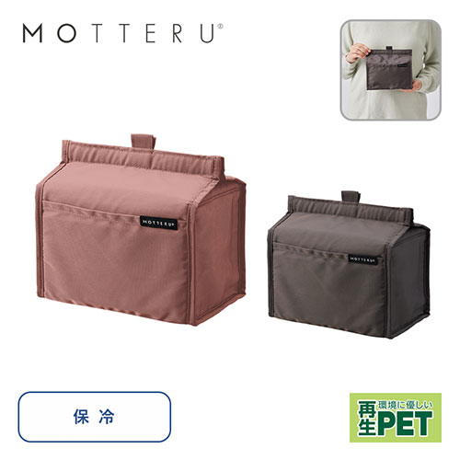
【提案書】
MOTTERU クーラーポーチ
特徴
保冷機能付きクーラーポーチは、お弁当箱が丁度入るサイズ感で持ち運びに便利。表生地には、エコな再生PETを使用。オリジナル名入れをして物販・ノベルティとしてご使用ください。
納期
納期スペース
仕様
素材：ポリエステル(再生PET)、ポリエステル
サイズ：本体/約190×200×110(mm)(ﾙｰﾌﾟ含まず)
包装：ﾍｯﾀﾞｰ付OPP袋､台紙
備考：取説付(台紙面) 表地は再生PET生地使用、裏地は抗菌・防臭加工済
お見積
お見積りスペース

Slide 27
【提案書】
シャイニーマット真空ステンレスマグ
特徴
真空ステンレス素材で保冷も保温もしっかりしてくれるため、美味しい飲み物を美味しい温度のまま味わえます。マットな質感もオリジナル名入れがよく映え、高級感のあるアイテムです。
商品写
納期
納期スペース
仕様
カラー展開：ブラウン、ブラック
素材：ステンレス鋼
サイズ：φ87×100mm箱サイズ105×105×105mm
包装：化粧箱入
備考：名入れ可能 容量:430ml__
お見積
お見積りスペース

Slide 28
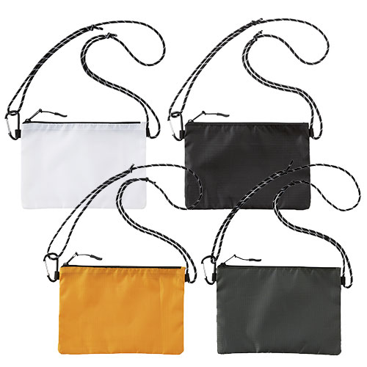
【提案書】
リップミニサコッシュ
特徴
水分などを弾く、撥水加工をしたリップストップ生地を使ったミニサコッシュ。袋口はファスナー仕様で柄付きの紐や取り外し可能なカラビナを装備。キャンプ・アウトドア、フェスでも重宝します。
商品写
納期
納期スペース
仕様
カラー展開：全4色
素材：※ポリエステル100% ※ストラップ：ポリエステル ※リップストップ
サイズ：W23.5×H16cm(底マチ無し) ※ショルダーストラップ152cm（調節可能）
容量：約1.5L 機能：※はっ水機能
付属品：※カラナビ付き（取り外し可能）
注意事項：※素材の特性上､熱をかけると縮む場合がございます。 ※ポリエステル素材の染色には分散染料を用いている為、熱加工によりブリードを起こす可能性がございます。お取り扱いにはご注意ください。
備考：※袋口ファスナー付き ※内ポケット付き
お見積
お見積りスペース

Slide 29
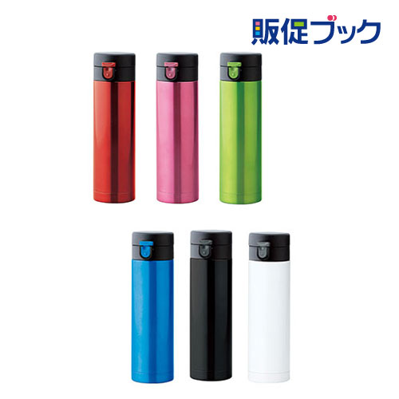
【提案書】
セルトナ・ストッパー付き真空ステンレスボトル
特徴
スポーツ時などに最適な340mlサイズのボトルです。真空ステンレス素材ですので保冷保温効果も抜群な上、氷ストッパー付きも高ポイント。全5色のカラー展開から選択可能です。
商品写真
納期
納期スペース
仕様
素 材：内瓶・胴部：ステンレス鋼、蓋・飲み口：ポリプロピレン、パッキン：シリコーンゴム
サイズ： φ57×217mm 箱サイズ:228×63×63mm
容 量：340ml
包 装：化粧箱入り
お見積
お見積りスペース

Slide 30
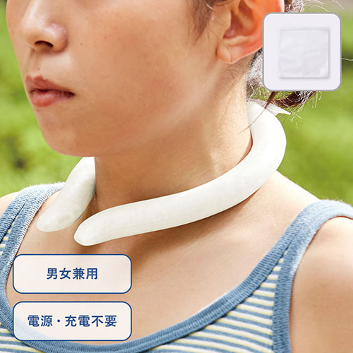
【提案書】
アイスネックリング(EVAポーチ付)
特徴
真夏の熱中症対策にオススメのアイスネックリング。冷蔵庫・冷凍庫・冷水でリングを冷やせばくり返し何度も使用することができます。冷やしたリングを収納して持ち歩ける専用ポーチ付きです。
商品写
納期
納期スペース
仕様
素材: 本体／（外側）TPU（内容物）PCM ポーチ／EVA
サイズ: 本体／首回り約320（mm） EVAポーチ／約W185×H195（mm）
付属品: 取説付
包装: OPP袋、HDPE袋
お見積
お見積りスペース

Slide 31
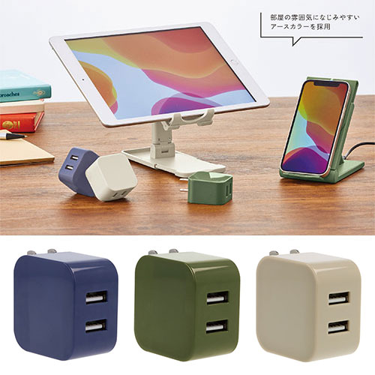
【提案書】
USBアダプター2ポート(3.4A)
特徴
2台同時に急速充電ができるUSBアダプター。プラグ部分を折り畳んで収納できるので、持ち運びにとても便利！オリジナルの名入れやプリントをすればノベルティグッズや物販用に最適です。
商品写
納期
納期スペース
仕様
カラー展開：ネイビー、オリーブ、グレージュ
素材：PC、ABS他
サイズ：縦47×横46×高28mm
包装：化粧箱入
お見積
お見積りスペース

Slide 32
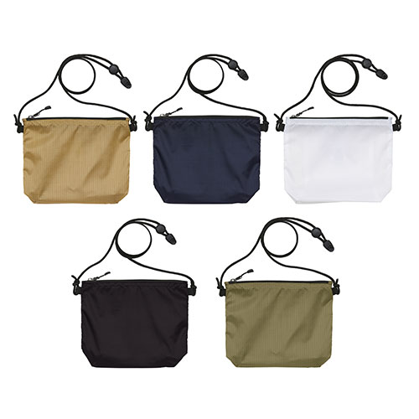
【提案書】
ライトナイロン リップストップ サコッシュ
特徴
ワンマイルバッグに最適なナイロン製サコッシュ。軽くて丈夫な素材で、お財布・スマホ・パスケースなどもしっかり収納可能！ストラップの長さをワンタッチで調整できるアジャスター付きです。
納期
納期スペース
仕様
カラー展開：全5色
素材：ナイロン100％（リップストップ生地） ※丸ひも部分：ポリエステル100％
サイズ：横17×縦17×奥行5cm、ショルダーコードの長さ122cm ※素材の特性や生産の過程によって、表記サイズより誤差が生じます。あらかじめご了承ください。
容量：約2L
注意事項：【インクジェットプリントに関しての取扱注意】この商品は前処理剤の定着が悪いため、インクジェットプリントに対応していません。
備考：※色彩は実際と異なる場合があります。 ※袋口ファスナー付き ※内ポケット付き ※ショルダーコードの長さは調節可能（最長122cm）
お見積
お見積りスペース

